Slide 1

Akustika
Fyz 100
Zvukové vlnění
Šíření zvuku v prostředí
Výška zvuku
Barva zvuku
Hlasitost zvuku
Intenzita zvuku
Jednotka decibel
Rizika poškození sluchu
15. 3. 2026
Fyzikální HTML5 aplikace

Slide 2
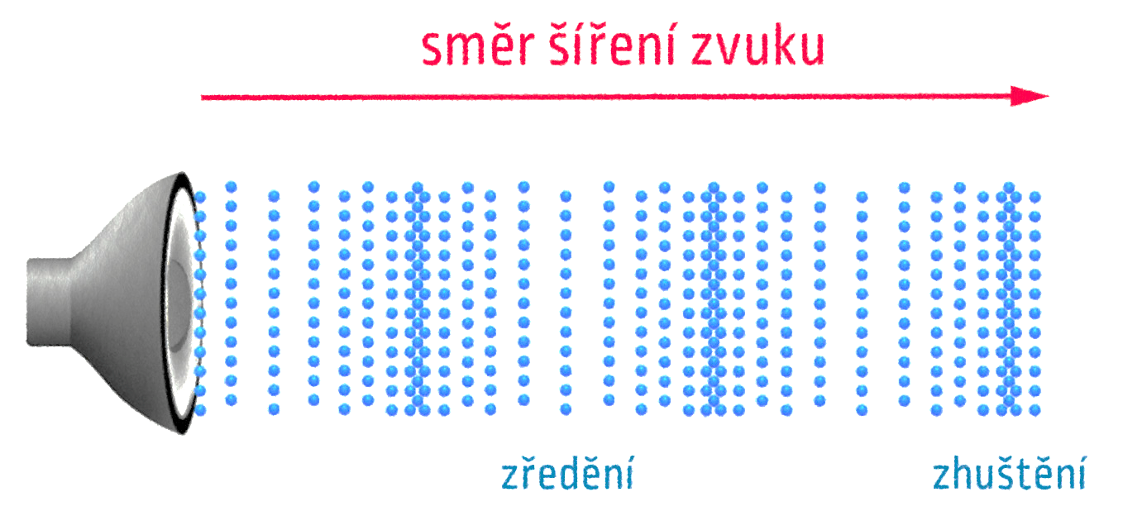
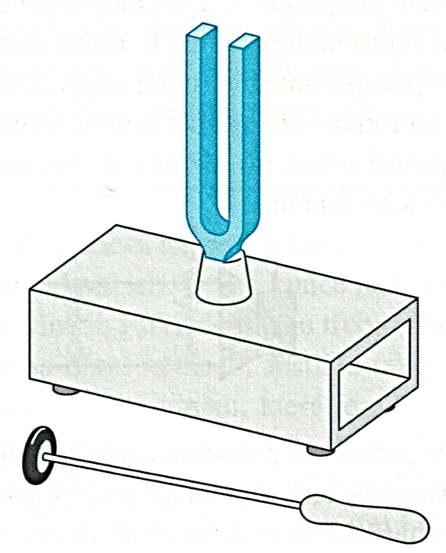
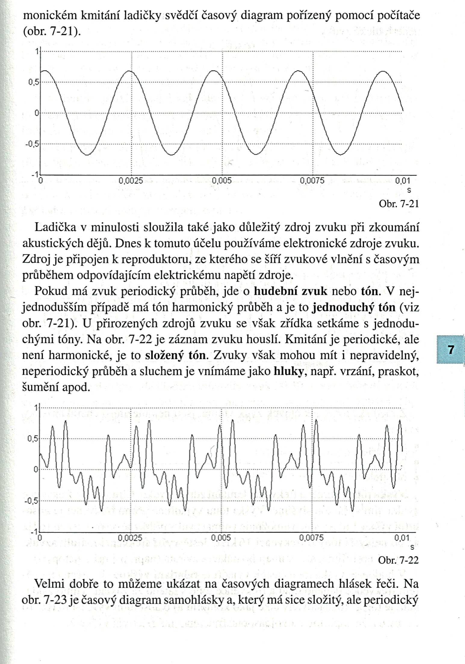
Zvukové vlnění
Zvukové vlnění se šíří v hmotném prostředí (vzduch, voda …) periodickým stlačováním částic, které pak kmitají ve stejném směru, kterým se vlnění šíří. Tento druh vlnění se nazývá postupné vlnění podélné.
Zdrojem zvuku může být například lidský hlas, struna houslí, membrána reproduktoru nebo výfuk automobilu. Pro všechny zdroje zvuku je charakteristické, že jsou to kmitající tělesa.
Zdrojem zvuku je i ladička – viz obrázek, která se rozechvěje úderem kladívka a vydává zvuk s přesně určenou frekvencí, danou vlastnostmi ladička.
Pokud má zvuk periodický průběh, jde o hudební zvuk nebo tón. V nejjednodušším případě má tón harmonický průběh a je to jednoduchý tón.
Harmonické kmitání ladičky – jednoduchý tón

Slide 3
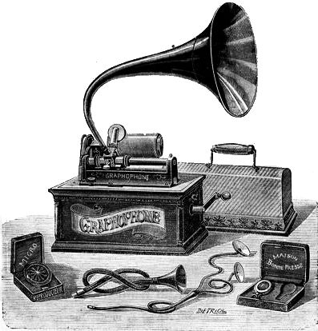
U přirozených zdrojů zvuku se však zřídka setkáváme s jednoduchými tóny. Na obrázku níže je záznam zvuku houslí. Kmitání je periodické, ale není harmonické, jedná se o tón složený.
Kmitání je periodické, ale není harmonické
Zvuky vnímané sluchem, které mají nepravidelný a neperiodický průběh, nazýváme hluky – praskot, vrzání pantů u dveří, šum a podobně.

Slide 4
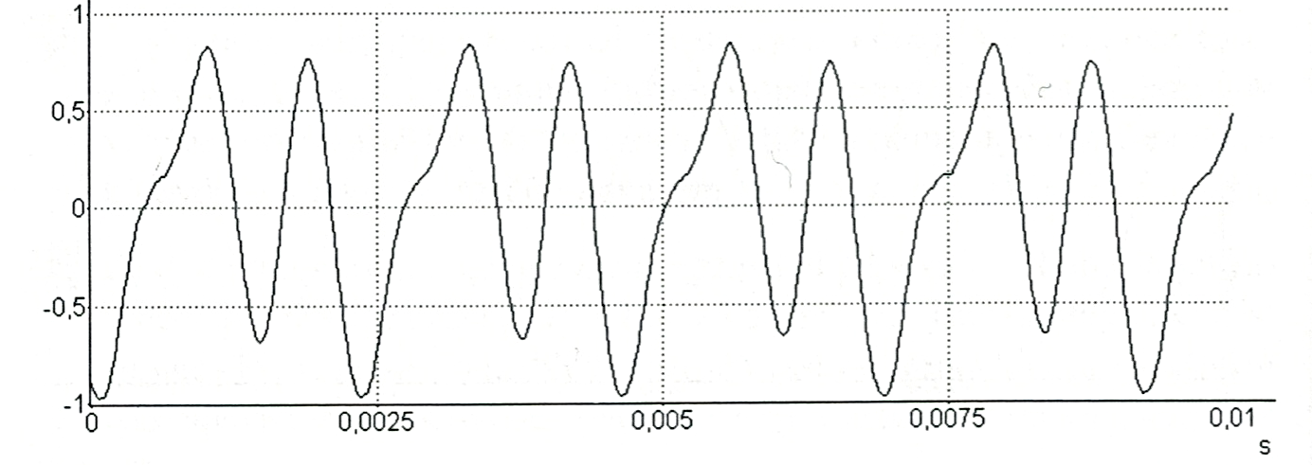
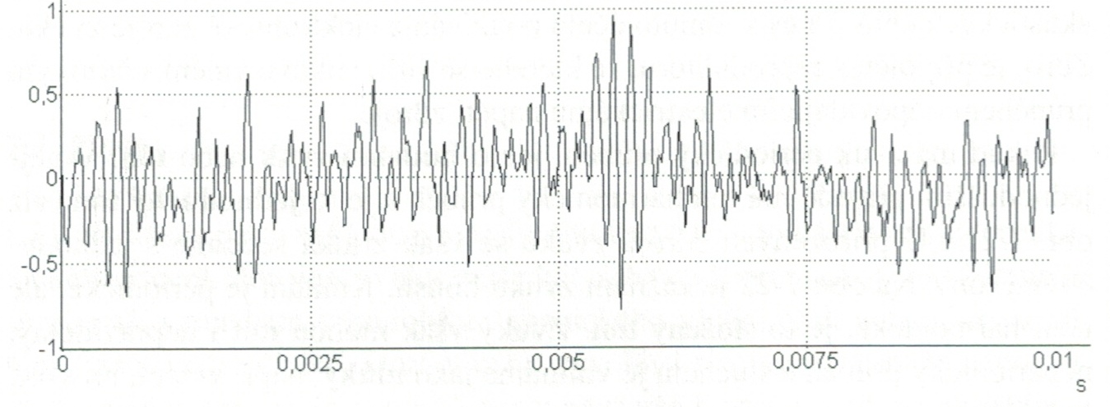
Časový diagram hlásek lidské řeči.
Hláska < a >
Časový diagram hlásky a, který má sice složitý, ale periodický průběh.
Souhláska < s >
Časový diagram souhlásky s ukazuje, že to jsou neperiodické zvuky.

Slide 5
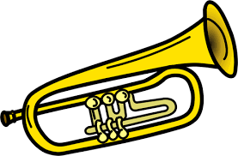
Vnímání zvuku člověkem
Pro vnímání zvuku člověkem jsou nejdůležitější charakteristiky:
výška zvuku
barva zvuku
hlasitost zvuku

Slide 6
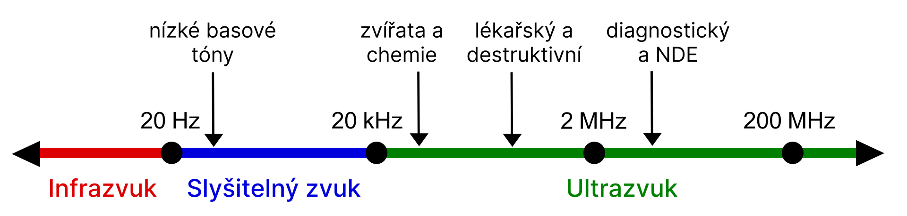
Výška zvuku
Je určena frekvencí kmitání zdroje zvuku.
Čím větší je frekvence zvuku, tím vyšší tón slyšíme. Výška tónu vyjádřená přímo frekvencí je absolutní výška. Lidský sluch umožňuje vnímat zvuky přibližně od frekvence 16 Hz a ž po nejvyšší tóny o frekvenci 16 kHz.
Zvuk o frekvenci vyšší než 20 kHz se nazývá ultrazvuk, který člověk neslyší, ale vnímají jej ostatní tvorové, například psy, delfíni nebo netopýři.
Zvuk o frekvenci nižší než 16 Hz se nazývá infrazvuk. Slyší jej například sloni.
Absolutní výšku tónu lze poměrně snadno měřit přístroji pro měření zvukových frekvencí. Sluchem však absolutní výšku tónu většinou nedokážeme určit, a proto je pro subjektivní hodnocení zvuků důležitější relativní (poměrná) výška tónu.

Slide 7
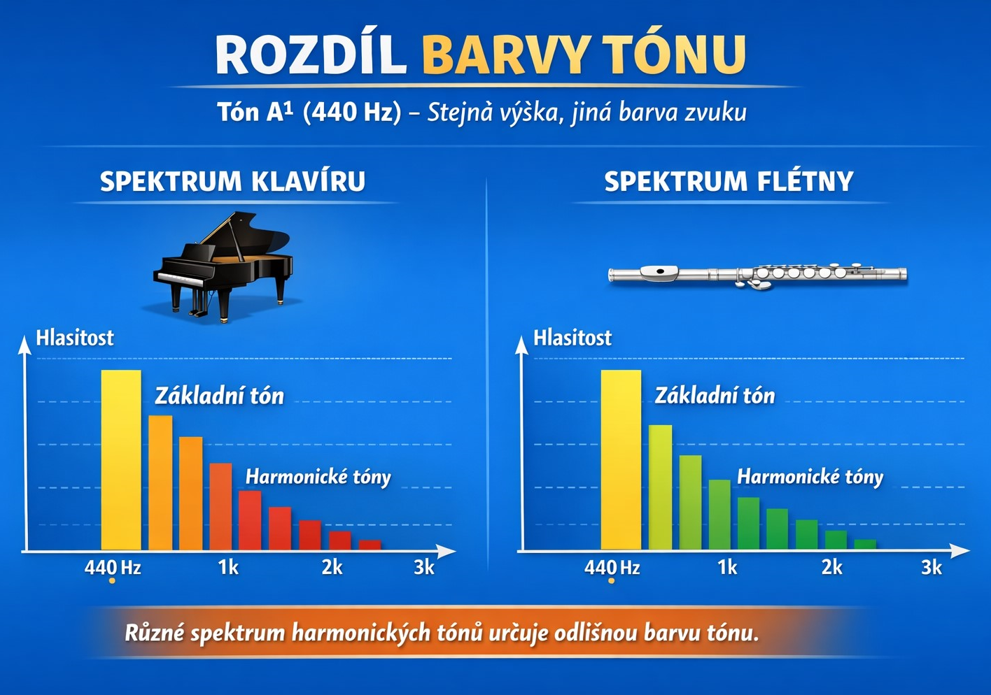
Barva tónu
Barva tónu (timbre) je vlastnost zvuku, díky které dokážeme rozlišit různé zdroje zvuku, i když mají stejnou výšku (frekvenci) a stejnou hlasitost.
Jinými slovy:
Barva tónu určuje charakter nebo „zabarvení“ zvuku.
Příklad
Když zahraje tón a¹ (440 Hz):
na klavír
na housle
na flétnu
všechny mají stejnou výšku tónu, ale přesto okamžitě poznáme, který nástroj hraje. To je právě rozdíl v barvě tónu.
Proč mají tóny různou barvu
Barva tónu vzniká proto, že skutečný tón není tvořen jen jednou frekvencí. Obsahuje:
základní tón (hlavní frekvence)
vyšší harmonické tóny (alikvóty)
Každý hudební nástroj nebo hlas vytváří jinou kombinaci těchto harmonických tónů, a proto zní odlišně.
Barva tónu je vlastnost zvuku daná složením jeho harmonických tónů, která umožňuje rozlišit různé zdroje zvuku při stejné výšce a hlasitosti.

Slide 8
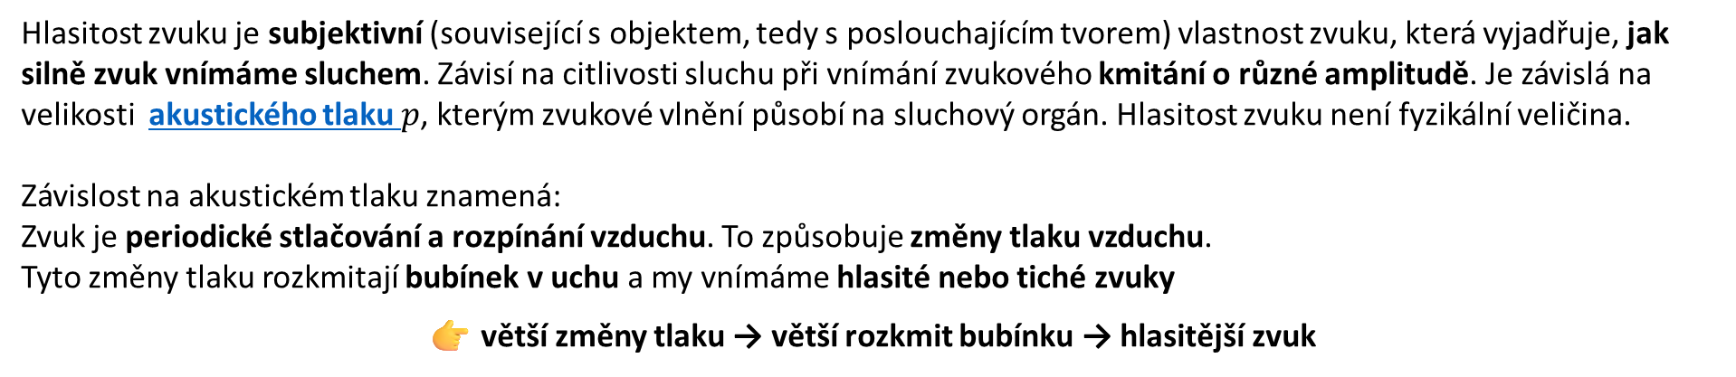
Hlasitost zvuku
Hlasitost zvuku je subjektivní (související s objektem, tedy s poslouchajícím tvorem) vlastnost zvuku, která vyjadřuje, jak silně zvuk vnímáme sluchem. Závisí na citlivosti sluchu při vnímání zvukového kmitání o různé amplitudě. Je závislá na velikosti akustického tlaku $p$, kterým zvukové vlnění působí na sluchový orgán. Hlasitost zvuku není fyzikální veličina.
Závislost na akustickém tlaku znamená:
Zvuk je periodické stlačování a rozpínání vzduchu. To způsobuje změny tlaku vzduchu.
Tyto změny tlaku rozkmitají bubínek v uchu a my vnímáme hlasité nebo tiché zvuky
👉 větší změny tlaku → větší rozkmit bubínku → hlasitější zvuk
Z fyzikálního hlediska souvisí hlasitost především s fyzikální veličinou intenzitou zvuku $I$. Čím je intenzita zvuku větší, tím je zvuk hlasitější.
Vnímání hlasitosti je subjektivní:
závisí na citlivosti lidského ucha
závisí také na frekvenci zvuku
Starší člověk obvykle hůře slyší vysoké tóny a relativně lépe slyší nízké tóny. Tento jev se nazývá presbyakuze (stařecká nedoslýchavost).
Věk a sluch

Slide 9
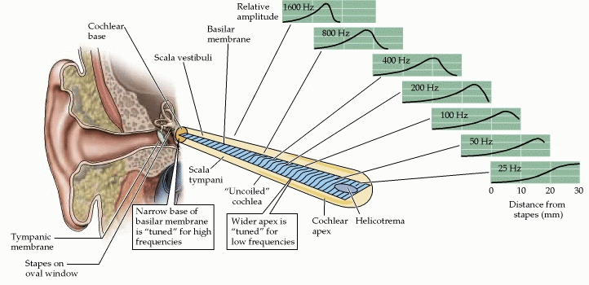
Proč starší lidé ztrácejí citlivost na vysoké tóny
Ve vnitřním uchu je hlemýžď (kochlea), kde jsou vláskové buňky, které reagují na různé frekvence.
vysoké frekvence jsou zachycovány na začátku hlemýždě
nízké frekvence na konci hlemýždě
Vláskové buňky pro vysoké frekvence se poškozují nejdříve (věkem, hlukem).
Proto:
vysoké tóny mizí jako první
hluboké tóny zůstávají slyšitelné déle
Cochlear base – báze hlemýždě Basilar membrane – bazální membrána Scala vestibuli – předsíňový kanál Tympanic membrane – bubínek Uncoiled cochlea – rozvinutý hlemýžď Cochlear apex – vrchol hlemýždě
Obrázek ukazuje, že:
na začátku hlemýždě (u třmínku) se zpracovávají vysoké frekvence
na konci hlemýždě (u vrcholu) se zpracovávají nízké frekvence
Typický příklad
Starší lidé často:
slyší basové zvuky (např. motor, buben)
ale hůře rozumí řeči, protože souhlásky mají vysoké frekvence (např. s, š, f, t).

Slide 10
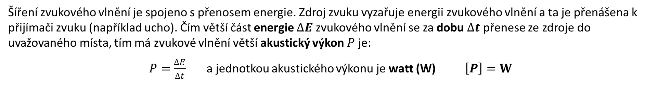
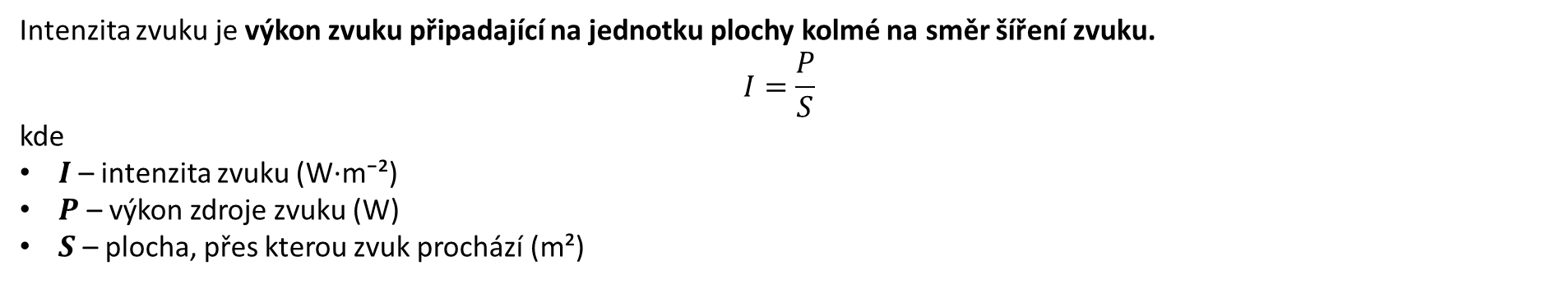
Intenzita zvuku
Intenzita zvuku je fyzikální veličina, která vyjadřuje kolik zvukové energie projde určitou plochou za jednotku času.
Akustický výkon
Šíření zvukového vlnění je spojeno s přenosem energie. Zdroj zvuku vyzařuje energii zvukového vlnění a ta je přenášena k přijímači zvuku (například ucho). Čím větší část energie $∆E$ zvukového vlnění se za dobu $∆t$ přenese ze zdroje do uvažovaného místa, tím má zvukové vlnění větší akustický výkon $P$ je:
$P=\frac{∆E}{∆t}$ a jednotkou akustického výkonu je watt (W) $\left[P\right]=W$
Sluchem můžeme vnímat při referenčním kmitočtu (referenční = srovnávací kmitočet má hodnotu 1 kHz) zvuky o velmi malém akustickém výkonu ${10}^{−12} W$ (${10}^{−12} W=1 pW$ – jeden pikowatt). Tato hodnota určuje práh slyšitelnosti.
Intenzita zvuku je výkon zvuku připadající na jednotku plochy kolmé na směr šíření zvuku.
$$I=\frac{P}{S}$$
kde
$I$ – intenzita zvuku (W·m⁻²)
$P$ – výkon zdroje zvuku (W)
$S$ – plocha, přes kterou zvuk prochází (m²)
Jednotkou intenzity zvuku je watt na metr čtverečný $\left[I\right]={W . m}^{−2}$

Slide 11
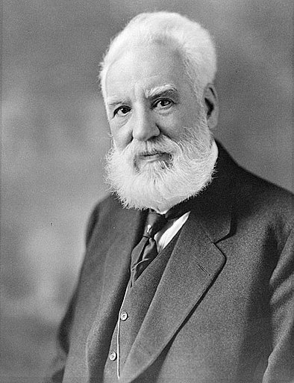
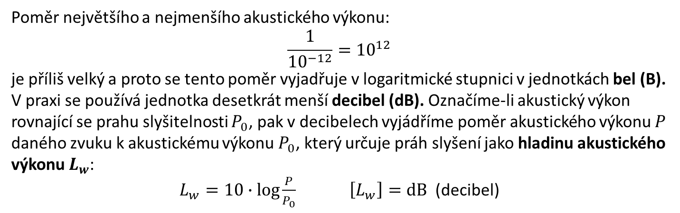
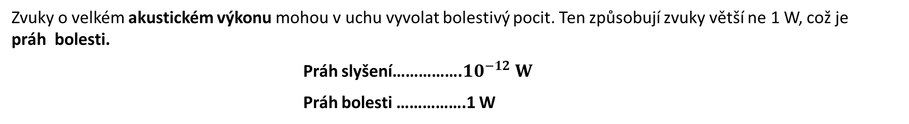
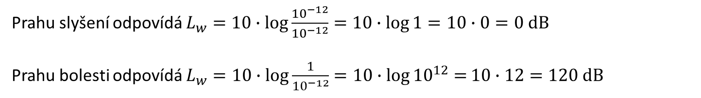
Intenzita zvuku, jednotka intenzity zvuku - decibel
Zvuky o velkém akustickém výkonu mohou v uchu vyvolat bolestivý pocit. Ten způsobují zvuky větší ne 1 W, což je
práh bolesti.
Práh slyšení…………….${10}^{−12} W$
Práh bolesti …………….1 W
Poměr největšího a nejmenšího akustického výkonu:
$$\frac{1}{{10}^{−12}}={10}^{12}$$
je příliš velký a proto se tento poměr vyjadřuje v logaritmické stupnici v jednotkách bel (B).
V praxi se používá jednotka desetkrát menší decibel (dB). Označíme-li akustický výkon rovnající se prahu slyšitelnosti $P_{0}$, pak v decibelech vyjádříme poměr akustického výkonu $P$ daného zvuku k akustickému výkonu $P_{0}$, který určuje práh slyšení jako hladinu akustického výkonu $L_{w}$:
$L_{w}=10∙log\frac{P}{P_{0}}$ $\left[L_{w}\right]=dB$ (decibel)
Jednotka hlasitosti zvuku je nazvána po vynálezci telefonu
ALEXANDRU GRAHAMU BELLOVI (1847 – 1922)
Prahu slyšení odpovídá $L_{w}=10∙log\frac{{10}^{−12}}{{10}^{−12}}=10∙\log{1=10∙0=0 dB}$
Prahu bolesti odpovídá $L_{w}=10∙log\frac{1}{{10}^{−12}}=10∙\log{{10}^{12}=}10∙12=120 dB$

Slide 12
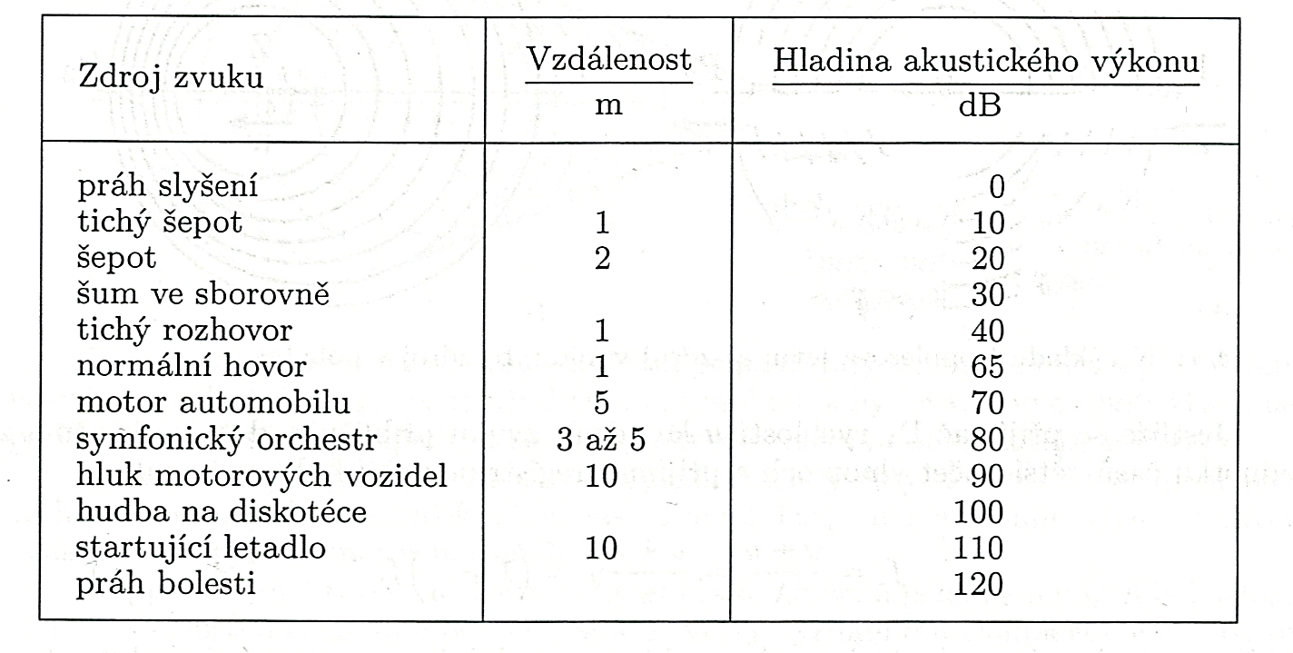
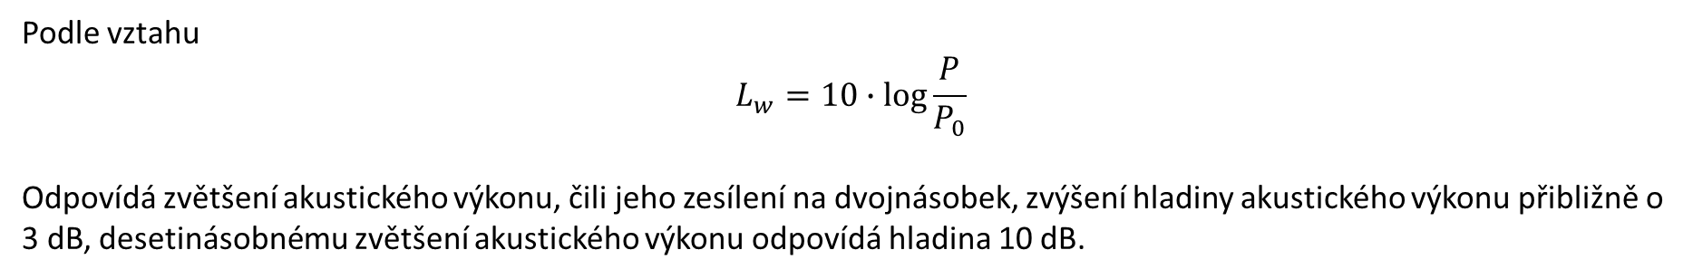
Hlasitost zvuku
Podle vztahu
$$L_{w}=10∙log\frac{P}{P_{0}}$$
Odpovídá zvětšení akustického výkonu, čili jeho zesílení na dvojnásobek, zvýšení hladiny akustického výkonu přibližně o 3 dB, desetinásobnému zvětšení akustického výkonu odpovídá hladina 10 dB.

Slide 13
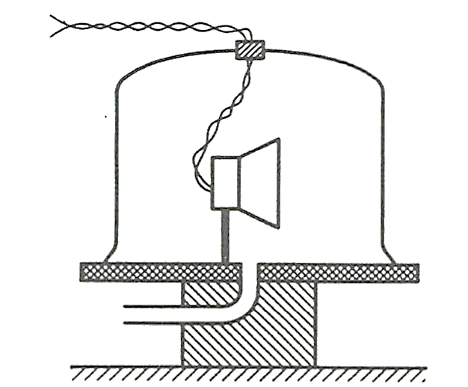
Šíření zvuku
Šíření zvuku je podmíněno existencí pružného prostředí mezi zdrojem zvuku a uchem ne mikrofonem. Svědčí o tom pokus, při němž umístíme reproduktor zvukového zařízení pod recipient vývěvy a začneme odčerpávat vzduch. Jestliže je vzduch dostatečně vyčerpán, přestaneme zvuk slyšet. Vzduchoprázdnem se zvuk nešíří.
Recipient
Reproduktor
Odsávací trubice

Slide 14
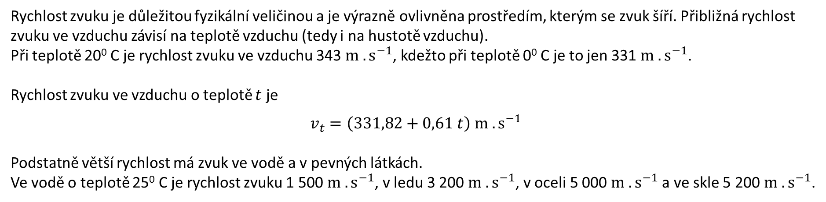
Rychlost zvuku
Rychlost zvuku je důležitou fyzikální veličinou a je výrazně ovlivněna prostředím, kterým se zvuk šíří. Přibližná rychlost zvuku ve vzduchu závisí na teplotě vzduchu (tedy i na hustotě vzduchu).
Při teplotě 20⁰ C je rychlost zvuku ve vzduchu 343 ${m . s}^{−1}$, kdežto při teplotě 0⁰ C je to jen 331 ${m . s}^{−1}$.
Rychlost zvuku ve vzduchu o teplotě $t$ je
$v_{t}=\left(331,82+0,61 t\right) {m . s}^{−1}$
Podstatně větší rychlost má zvuk ve vodě a v pevných látkách.
Ve vodě o teplotě 25⁰ C je rychlost zvuku 1 500 ${m . s}^{−1}$, v ledu 3 200 ${m . s}^{−1}$, v oceli 5 000 ${m . s}^{−1}$ a ve skle 5 200 ${m . s}^{−1}$.
Šíření zvuku je ovlivněno překážkami na které zvukové vlnění dopadá. Od vzdálenějších a rozlehlých překážek (skalních stěn, velkých budov apod.) se zvuk odráží a může vzniknout ozvěna. Je to v důsledku vlastnosti sluchu, kterým rozlišíme dva po sobě následující zvuky, pokud mezi nimi uplyne doba alespoň 0,1 s.
To je přibližně doba, za kterou zvuk urazí vzdálenost 34 m, tj. 17 m od pozorovatele k překážce a 17 m zpět.
Při vzdálenosti 17 m od překážky tak vzniká jednoslabičná ozvěna, při větší vzdálenosti mohou vznikat ozvěny víceslabičné.
Jestliže je překážka blíže než 17 m, neumí ucho zvuky odlišit, tyto se částečně překrývají a odražený zvuk splývá se zvukem původním.
To se projevuje jako prodlužování trvání zvuku, který nazýváme dozvuk.

Slide 15
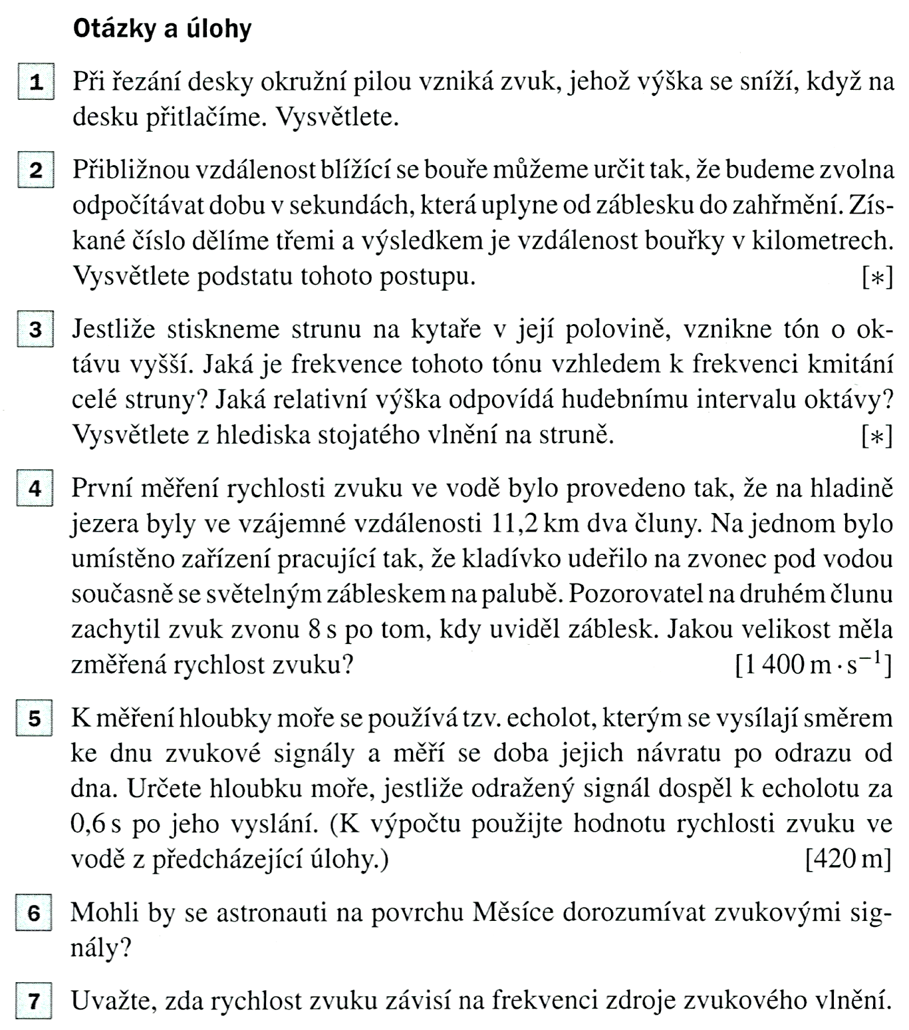
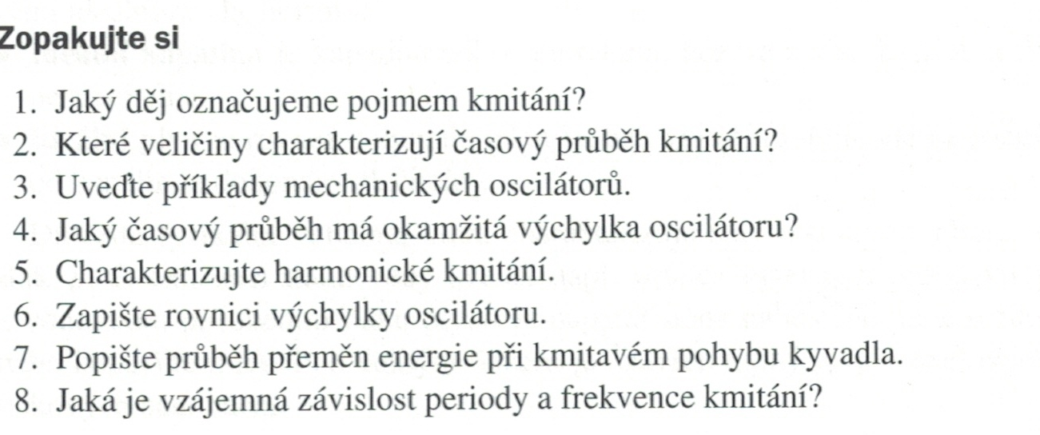
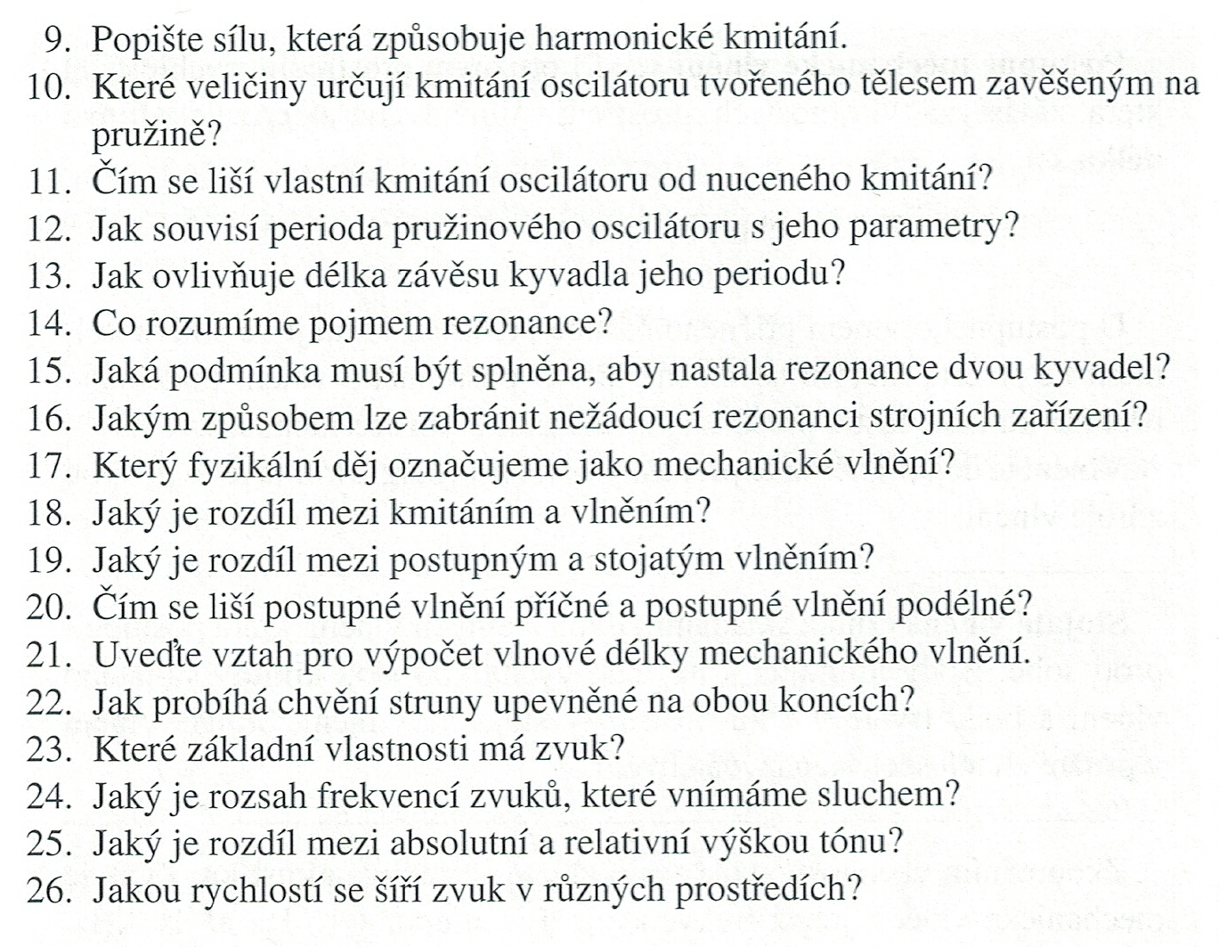

Slide 16
Video – fyzika hudby

Slide 17
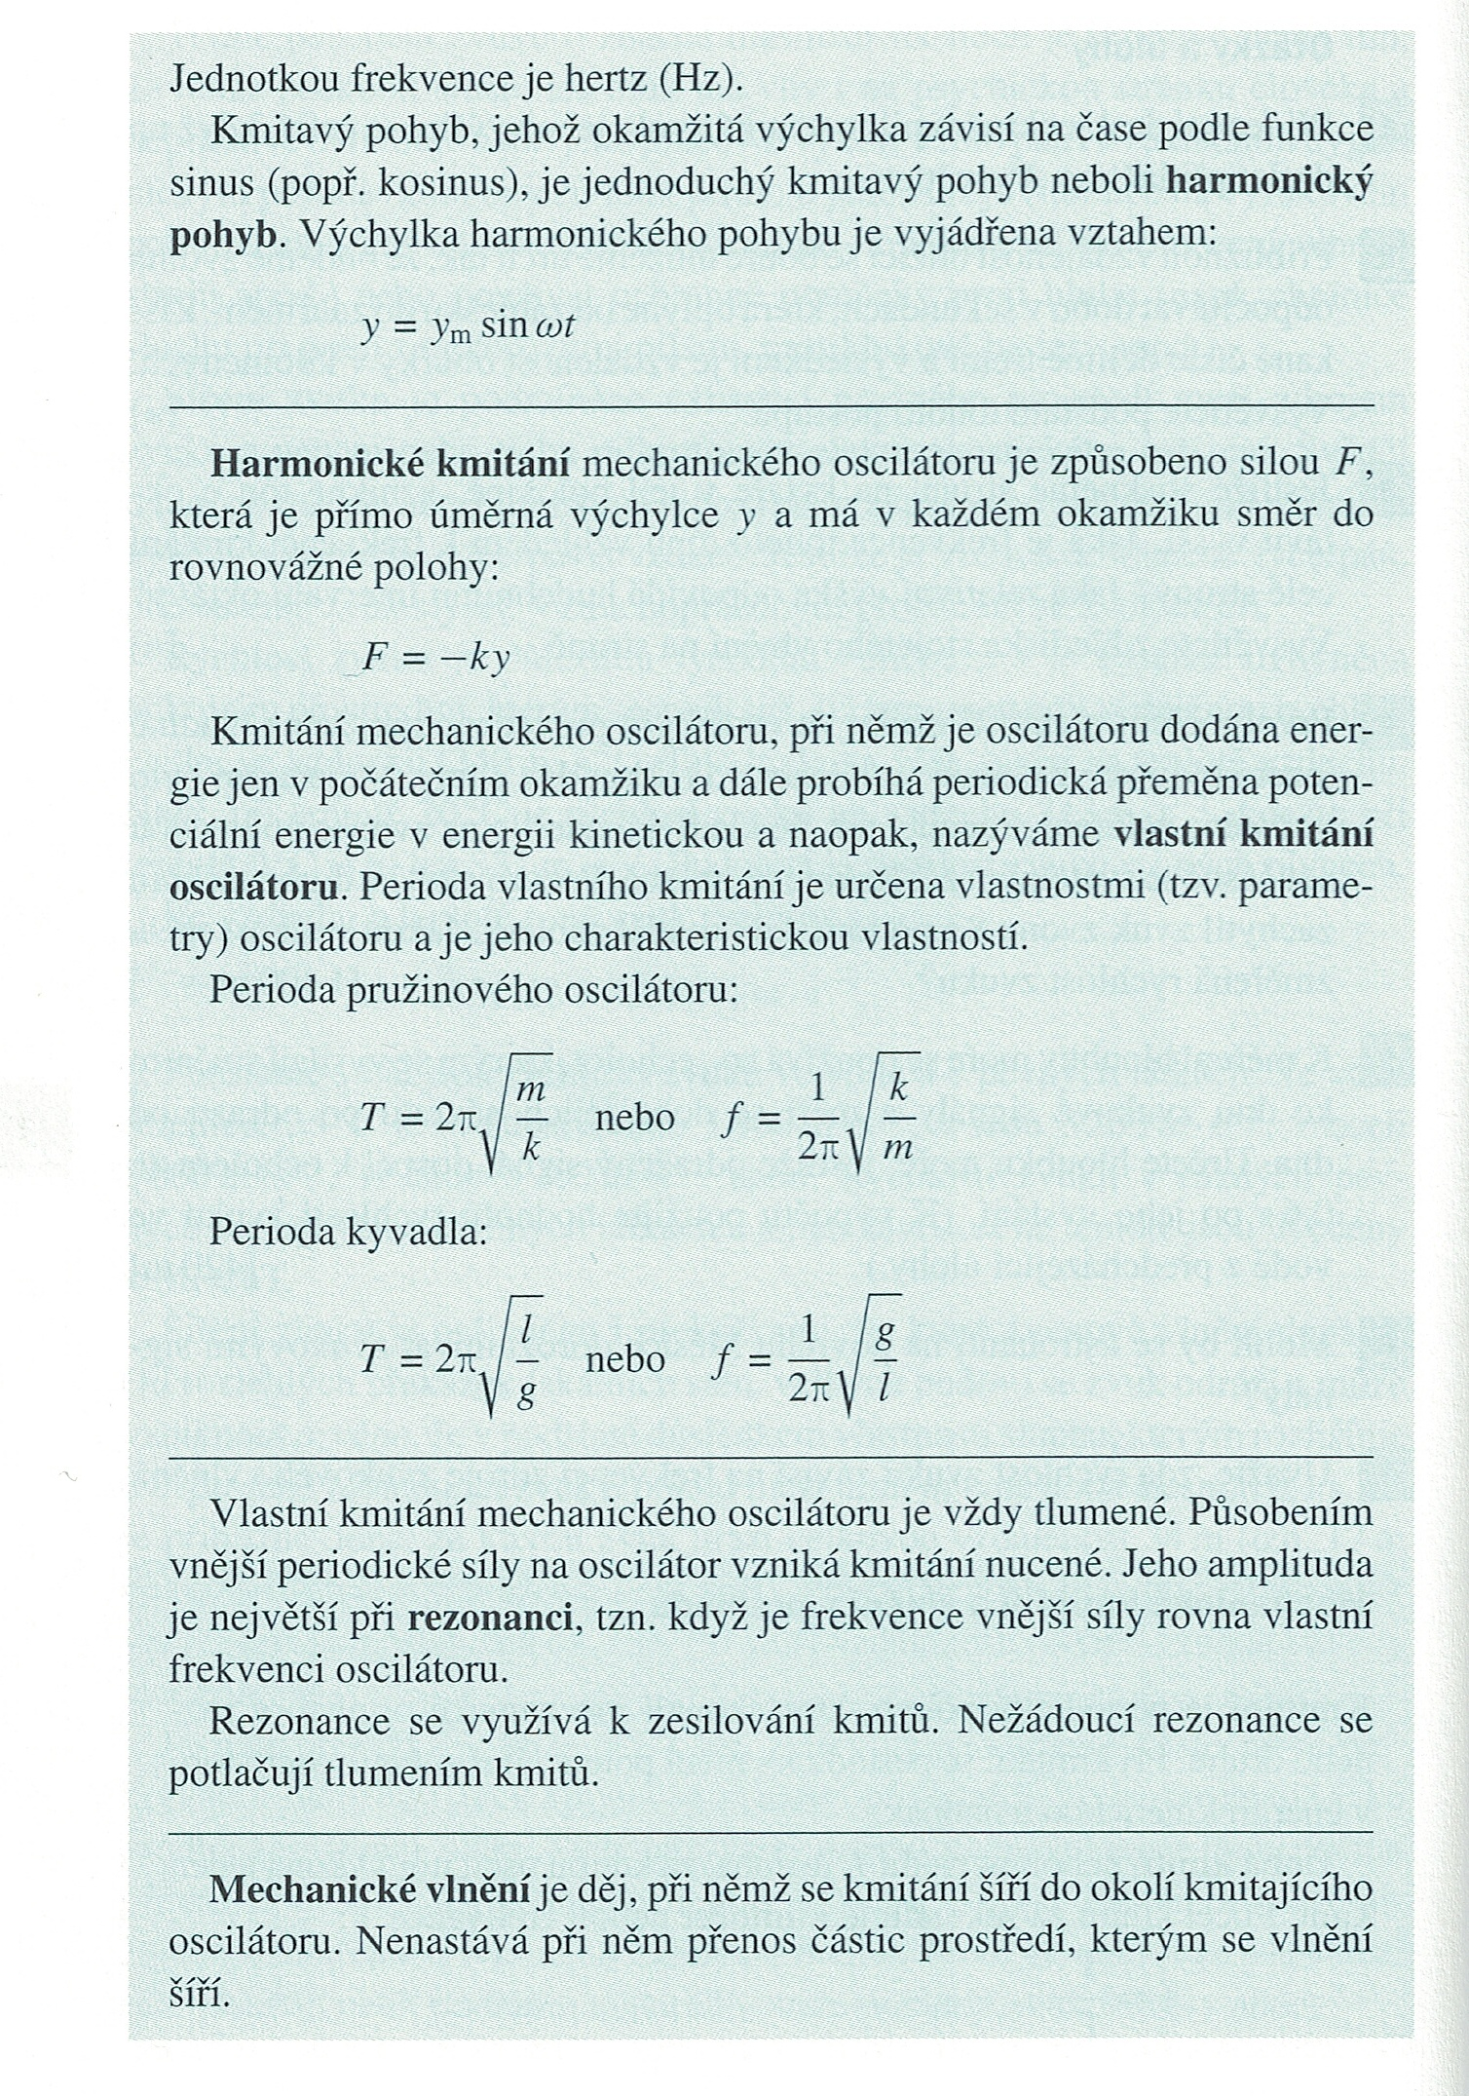
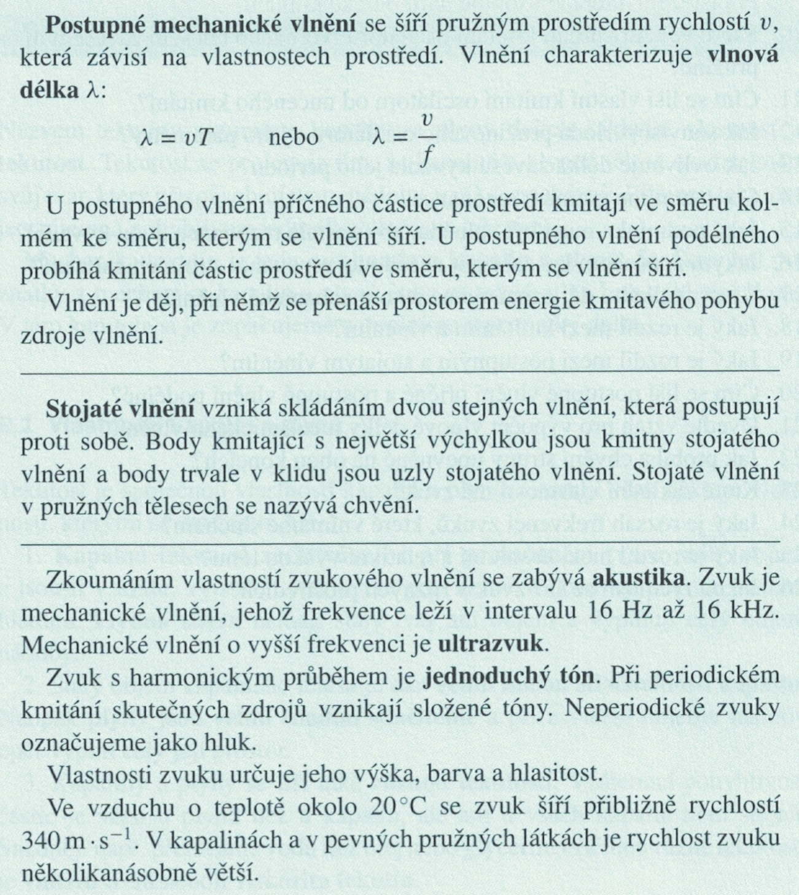
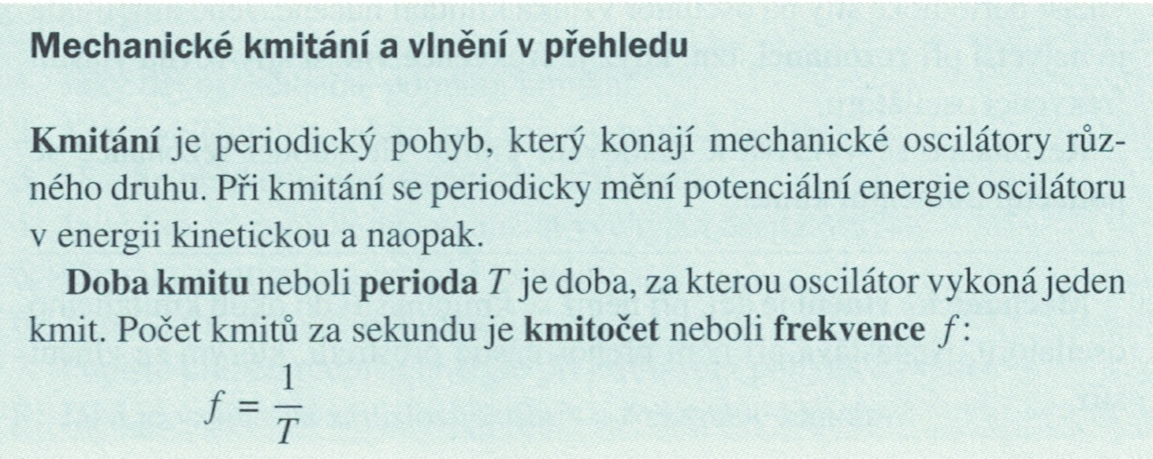

Slide 18
Konec

Slide 19
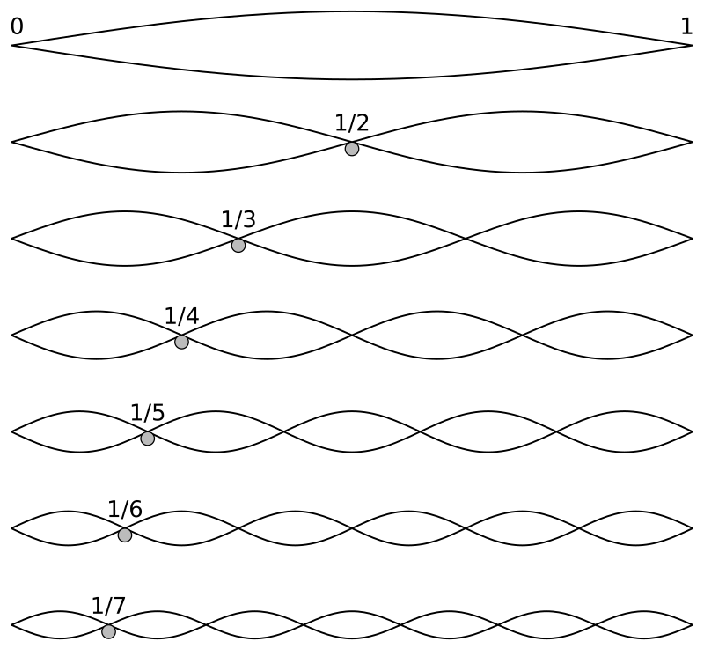
Barva zvuku
Zvuky se i při stejné výšce tónu mohou lišit odlišným zabarvením. Barva zvuku je určena jeho spektrem - frekvencemi vyšších harmonických tónů ve složeném tónu a jejich amplitudami a fázemi. Sluchem podle barvy zvuku rozeznáváme hudební nástroje a hlasy lidí.
Periodické zvuky – tóny – jsou tvořeny složkami jejichž frekvence jsou celistvé násobky frekvence základního tónu – vyšší harmonické frekvence či alikvotní tóny. Má-li harmonická frekvence dvojnásobný počet kmitů proti kmitu základnímu, jde o druhou harmonickou atd. Obecně platí, že tón zní tím ostřeji – drsněji, čím je energie harmonických frekvencí větší, tím „kulatěji“, čím je energie harmonických nižší. Obecně platí, že liché násobky základního kmitočtu zvuk „zostřují/ochlazují“ (např. u žesťových hudebních nástrojů), sudé násobky základní harmonické frekvence zvuk „zjemňují/oteplují“ (např. dřevěné dechové nástroje).
Alikvotní tón, nebo též vyšší harmonický tón,[částkový tón je tón, který zní společně s tónem základním. Většinou se u každého tónu (zvuku) vyskytuje řada alikvotních tónů. Intenzita jednotlivých alikvotních tónů je to, co určuje charakteristickou barvu zvuku. Díky alikvotním tónům jsme schopni např. poslechem rozpoznat, o jaký hudební nástroj se jedná. Například nástroje s ostřejším zvukem (trubka, pozoun) mají silnější liché alikvotní tóny (první, třetí atd.), sudé alikvotní tóny dávají zvuku spíš teplo a měkkost.
Harmonická řada obsahující základní tón a prvních šest alikvotních tónů.

